Slide 1
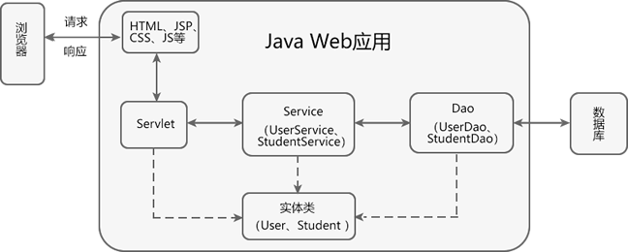
MVC 模式，全称为 Model-View-Controller（模型-视图-控制器）模式，它是一种软件架构模式，其目标是将软件的用户界面（即前台页面）和业务逻辑分离，使代码具有更高的可扩展性、可复用性、可维护性以及灵活性。
通常情况下，一个完整的 Java Web 应用程序，其结构如下图所示。

Slide 2
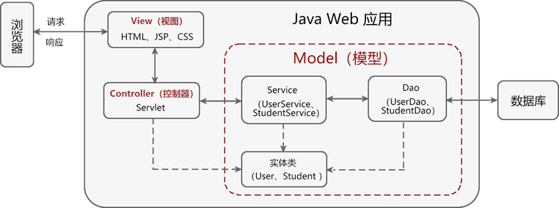
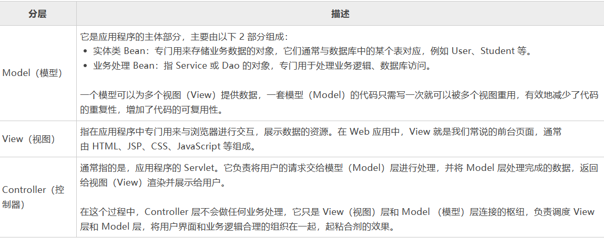
MVC 模式将应用程序划分成模型（Model）、视图（View）、控制器（Controller）等三层，如下图所示。

Slide 3
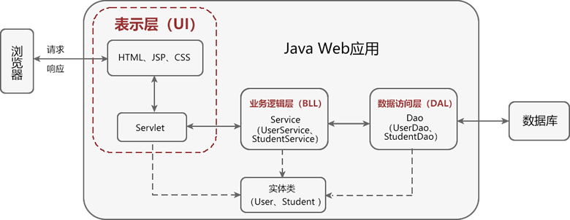
MVC模式 VS 三层架构
和 MVC 模式类似，三层架构同样将系统划分成了 3 层：
表示层（UI）：用来实现与用户的交互，接收用户请求，并将请求交给业务逻辑层（BLL）和数据访问层（DAL）进行处理，最后将处理结果返回给用户。
业务逻辑层（BLL）：起到承上启下的作用，接收表示层传递来的请求，并针对业务对数据进行处理，以实现业务目标。
数据访问层（DAL）：用于实现与数据库的交互和访问，例如从数据库中获取数据、保存或修改数据库中的数据等。
虽然三层架构和 MVC 模式一样，都是将应用划分成了 3 层，但它们的划分方式是不同的。
下图展示了三层架构的划分方式，我们可以很清楚地分辨出它与 MVC 模式的不同。

Slide 4
从上图可以看出，三层架构是由表示层（UI）、业务逻辑层（BLL）和数据访问层（DAL）三个层次构成的，而 MVC 则是由视图（View）层、控制（Controller）层以及模型（Model）层，且它们之间并不是一一对应的。
三层架构和 MVC 模式中各层对应关系如下：
三层架构中的表示层（UI）包含 HTML、JSP 等前台页面以及后台的 Servlet，即它相当于 MVC 模式中的 View 层 + Controller 层。
三层架构中的业务逻辑层（BLL），则只包含了 Service 接口及其实现类（Servicelmpl）的代码，即它相当于 MVC 模式中 Model 层的一部分，并不包含 Dao 和实体类。
三层架构中的数据访问层（DAL），则只包含了 Dao 接口及其实现类（DaoImpl）的代码，即它相当于 MVC 模式中 Model 层的一部分，并不包含 Service 和实体类。
三层架构将应用中的各个模块划分为表示层（UI）、业务逻辑层（BLL）和数据访问层（DAL）等三层，各层之间采用接口相互访问，并通过实体类作为数据传递的载体。不同的实体类一般对应于数据库中不同的数据表，且实体类的属性与数据库表的字段名一一对应 。
从上面的划分方式来看，三层架构和 MVC 模式确实是不一样的，但从它们的核心来看，两者又是一样的，它们的核心都是“分层、解耦”。

Slide 5
Spring MVC（全称 Spring Web MVC）是 Spring 框架提供的一款基于 MVC 模式的轻量级 Web 开发框架，是 Spring 为表示层（UI）开发提供的一整套完备的解决方案。
Spring MVC 使用 MVC 架构模式的思想，将 Web 应用进行职责解构，把一个复杂的 Web 应用划分成模型（Model）、控制器（Contorller）以及视图（View）三层，有效地简化了 Web 应用的开发，降低了出错风险，同时也方便了开发人员之间的分工配合。
Spring MVC 各层的职责如下：
Model：负责对请求进行处理，并将结果返回给 Controller；
View：负责将请求的处理结果进行渲染，展示在客户端浏览器上；
Controller：是 Model 和 View 交互的纽带；主要负责接收用户请求，并调用 Model 对请求处理，然后将 Model 的处理结果传递给 View。
Spring MVC 本质是对 Servlet 的进一步封装，其最核心的组件是 DispatcherServlet，它是 Spring MVC 的前端控制器，主要负责对请求和响应的统一地处理和分发。Controller 接收到的请求其实就是 DispatcherServlet 根据一定的规则分发给它的。
Spring MVC 框架内部采用松耦合、可插拔的组件结构，具有高度可配置性，比起其他的 MVC 框架更具有扩展性和灵活性。此外，Spring MVC 的注解驱动（annotation-driven）和对 REST 风格的支持，也是它最具有特色的功能。
Spring MVC 是 Spring 框架的众多子项目之一，自 Spring 框架诞生之日起就包含在 Spring 框架中了，它可以与 Spring 框架无缝集成，在性能方面具有先天的优越性。对于开发者来说，Spring MVC 的开发效率要明显高于其它的 Web 框架，因此 Spring MVC 在企业中得到了广泛的应用，成为目前业界最主流的 MVC 框架之一。

Slide 6
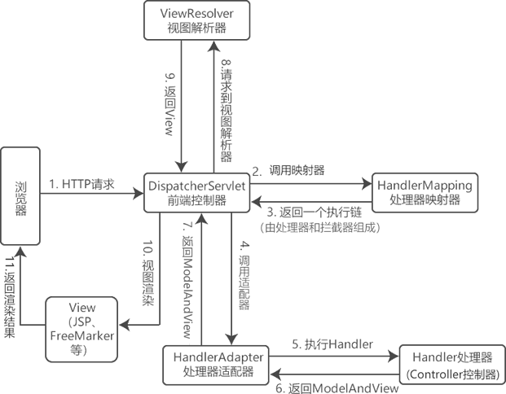
Spring MVC 工作流程

Slide 7
SpringMVC 的执行流程如下。
1、用户通过浏览器发起一个 HTTP 请求，该请求会被 DispatcherServlet（前端控制器）拦截；
2、DispatcherServlet 调用 HandlerMapping（处理器映射器）找到具体的处理器（Handler）及拦截器，最后以 HandlerExecutionChain 执行链的形式返回给 DispatcherServlet。
3、DispatcherServlet 将执行链返回的 Handler 信息发送给 HandlerAdapter（处理器适配器）；
4、HandlerAdapter 根据 Handler 信息找到并执行相应的 Handler（即 Controller 控制器）对请求进行处理；
5、Handler 执行完毕后会返回给 HandlerAdapter 一个 ModelAndView 对象（Spring MVC 的底层对象，包括 Model 数据模型和 View 视图信息）；
6、HandlerAdapter 接收到 ModelAndView 对象后，将其返回给 DispatcherServlet ；
7、DispatcherServlet 接收到 ModelAndView 对象后，会请求 ViewResolver（视图解析器）对视图进行解析；
8、ViewResolver 解析完成后，会将 View 视图并返回给 DispatcherServlet；
9、DispatcherServlet 接收到具体的 View 视图后，进行视图渲染，将 Model 中的模型数据填充到 View 视图中的 request 域，生成最终的 View（视图）；
10、视图负责将结果显示到浏览器（客户端）。

Slide 8
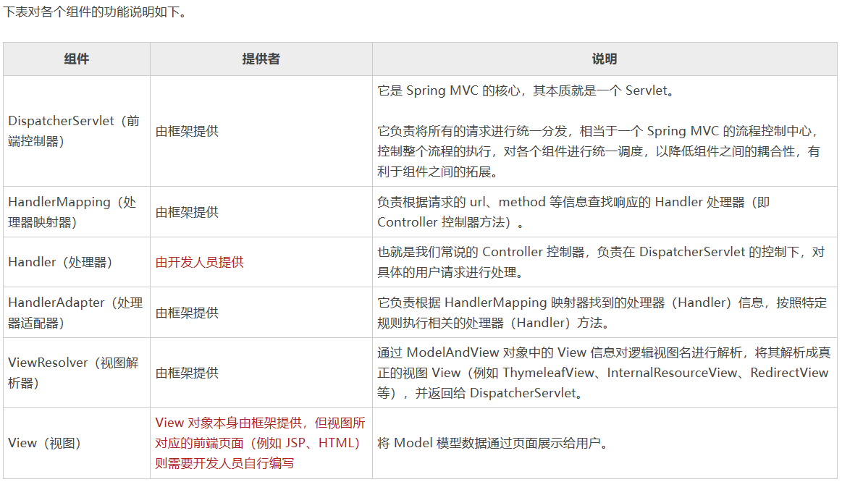
Spring MVC 的常用组件共有 6 个，它们分别是： DispatcherServlet（前端控制器）、HandlerMapping（处理器映射器）、HandlerAdapter（处理器适配器）、Handler（处理器）、ViewResolver（视图解析器）和 View（视图）。

Slide 9
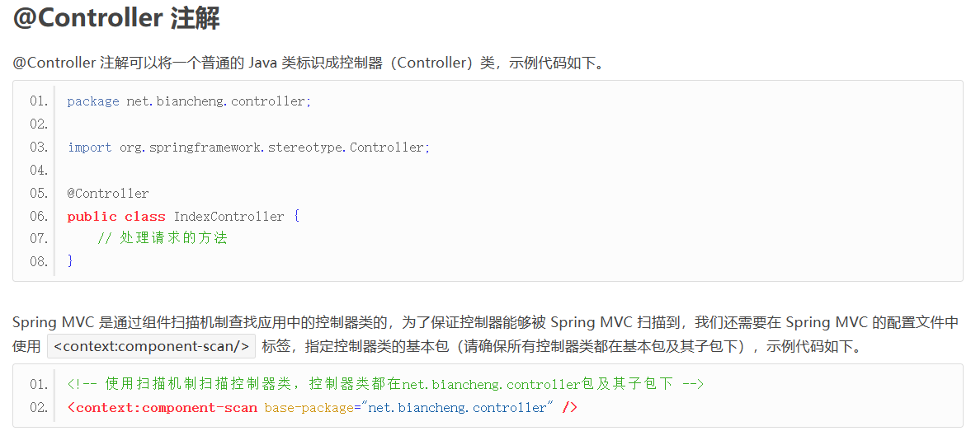
从 Java 5 开始，Java 就增加了对注解（Annotation）的支持，它是代码中的一种特殊标记，可以在编译、加载和运行时被读取，执行相应的处理。通过注解，开发人员可以在不改变原有代码逻辑的情况下，在代码中嵌入补充信息。
Spring 从 2.5 版本开始提供了对注解技术的全面支持，以替换传统的 XML 配置，简化 Spring 的配置。作为 Spring 框架的一个子项目， Spring MVC 自然也提供了对注解的支持。
在 Spring MVC 中有两个十分重要的注解，它们分别是 @Controller 和 @RequestMapping 。本节，我们就针对这两个重要 Spring MVC 注解进行讲解。

Slide 10
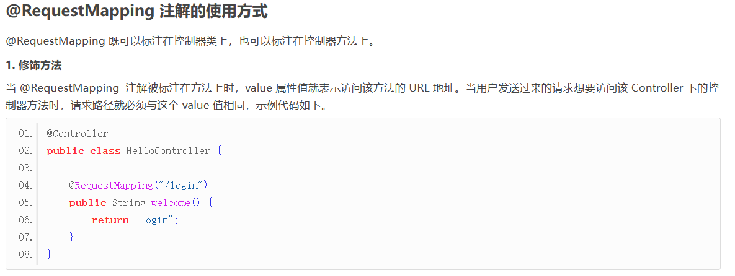
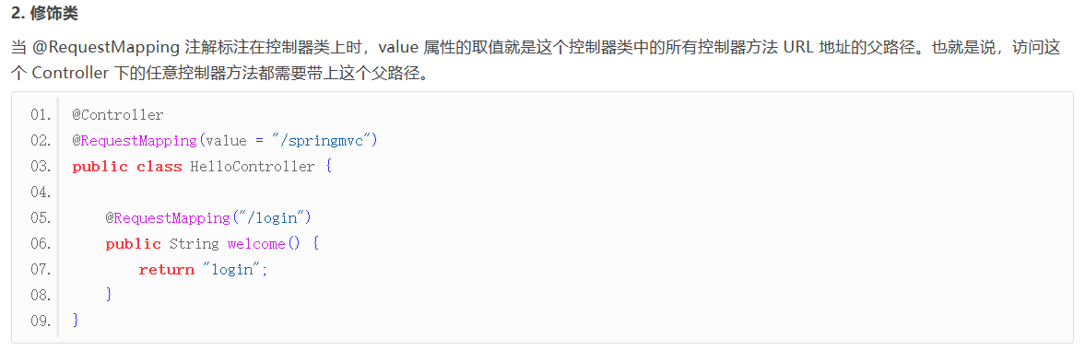
@RequestMapping 注解是 Spring MVC 中最常被用到的注解之一。它通常被标注在控制器方法上，负责将请求与处理请求的控制器方法关联起来，建立映射关系。
Spring MVC 的前端控制器（DispatcherServlet）拦截到用户发来的请求后，会通过 @RequestMapping 注解提供的映射信息找到对应的控制器方法，对这个请求进行处理。
例如，在上面的控制类中，用户想要访问 HelloController 中的 welcome() 方法，请求的地址就必须带上父路径“/springmvc”，即请求地址必须为“/springmvc/login”。

Slide 11
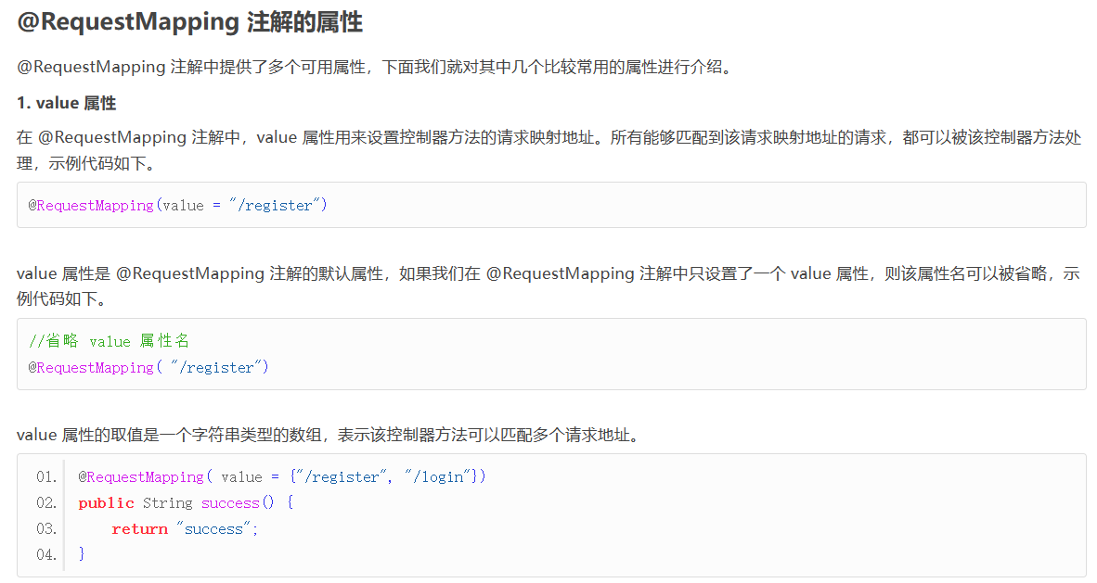

Slide 12
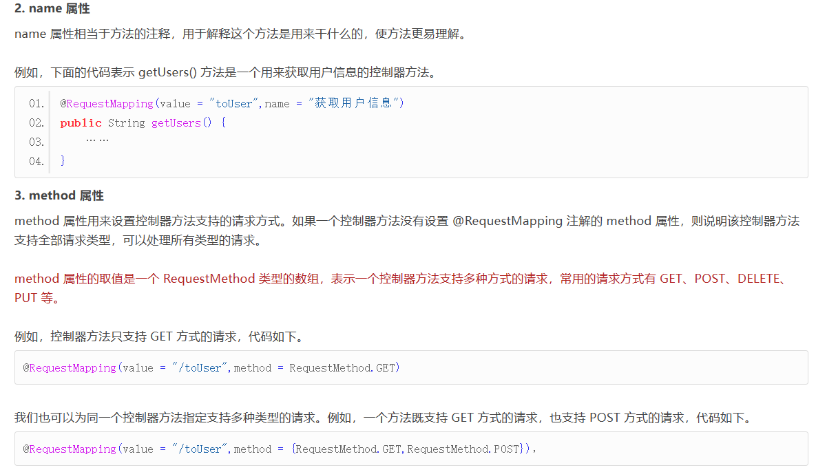

Slide 13
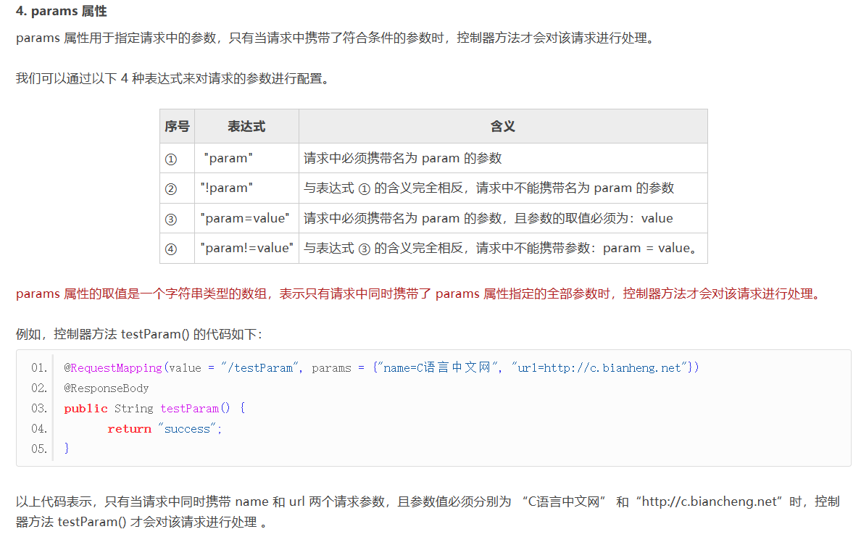

Slide 14
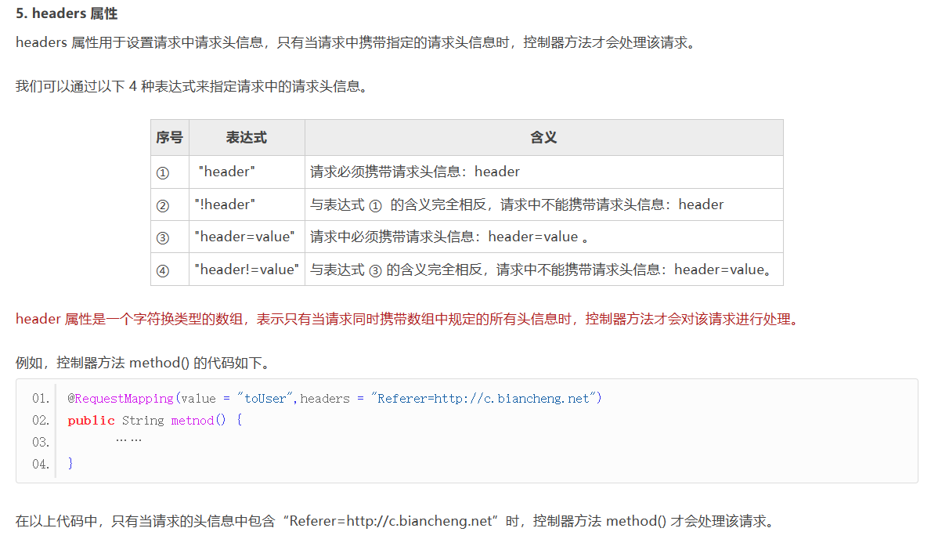

Slide 15
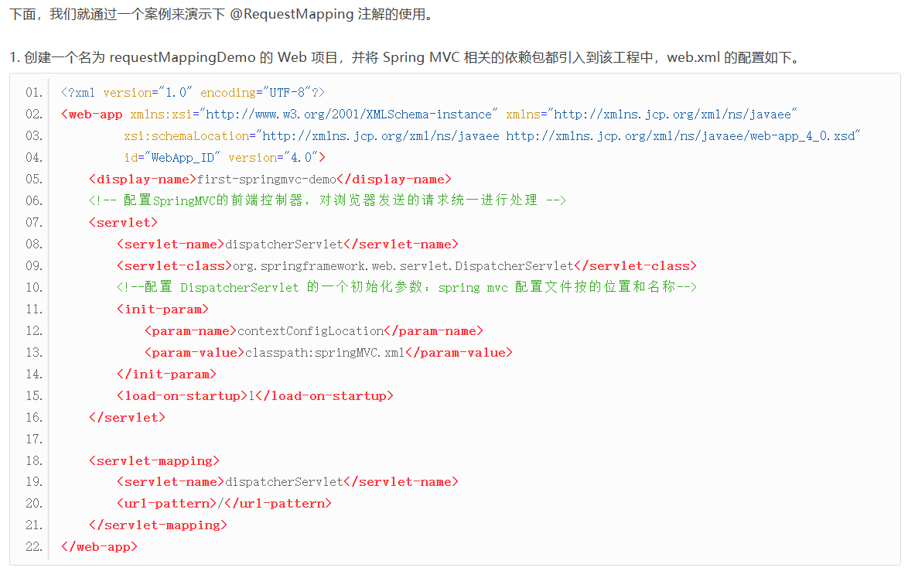

Slide 16
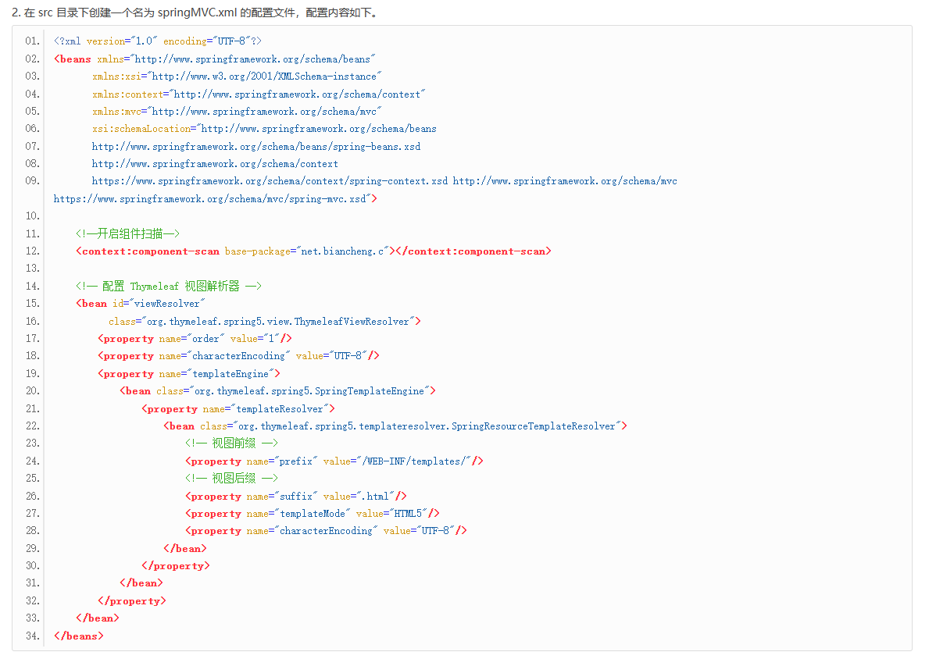

Slide 17
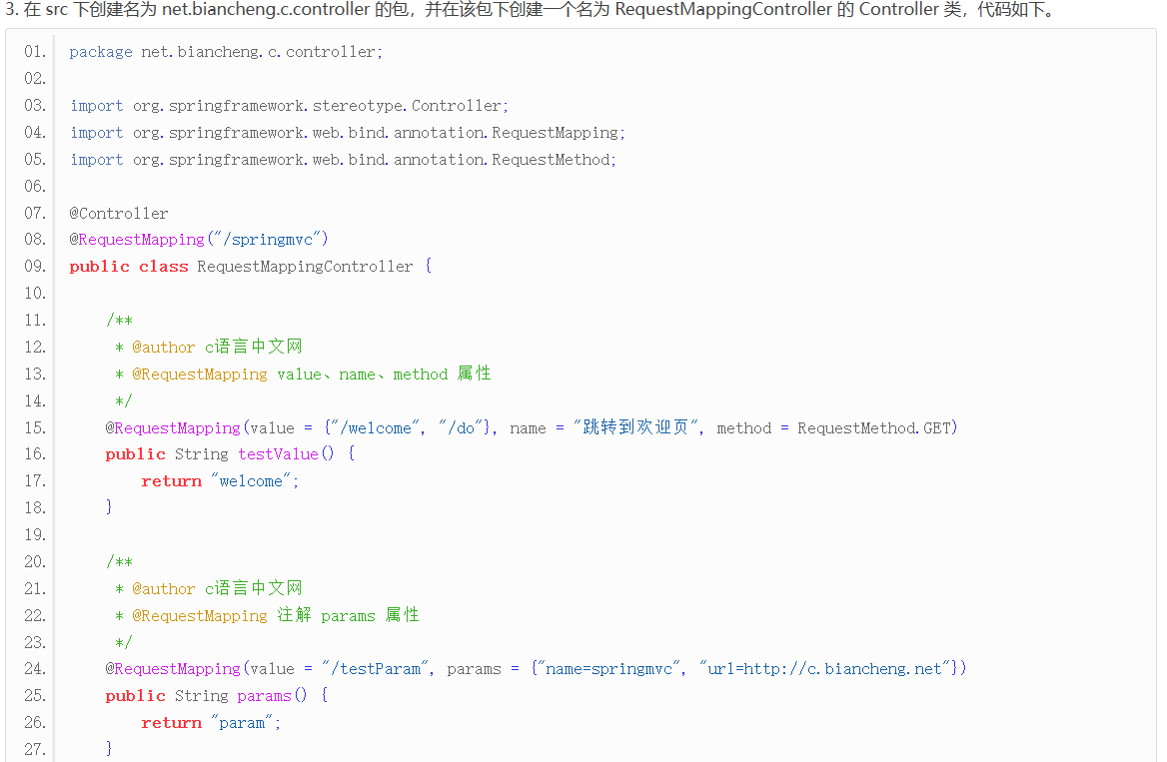
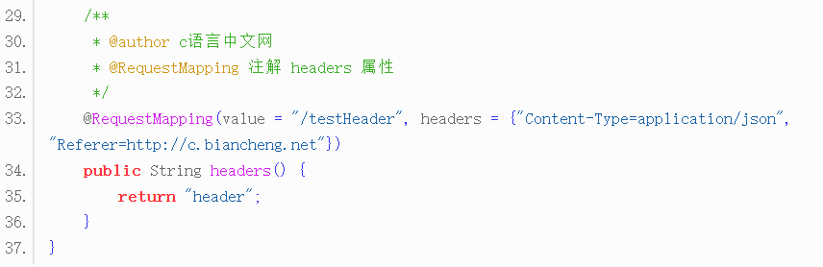

Slide 18
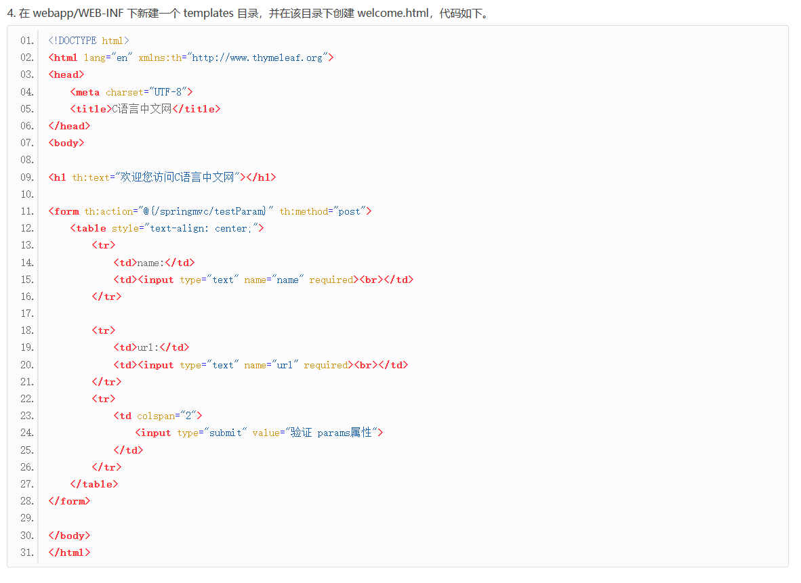

Slide 19
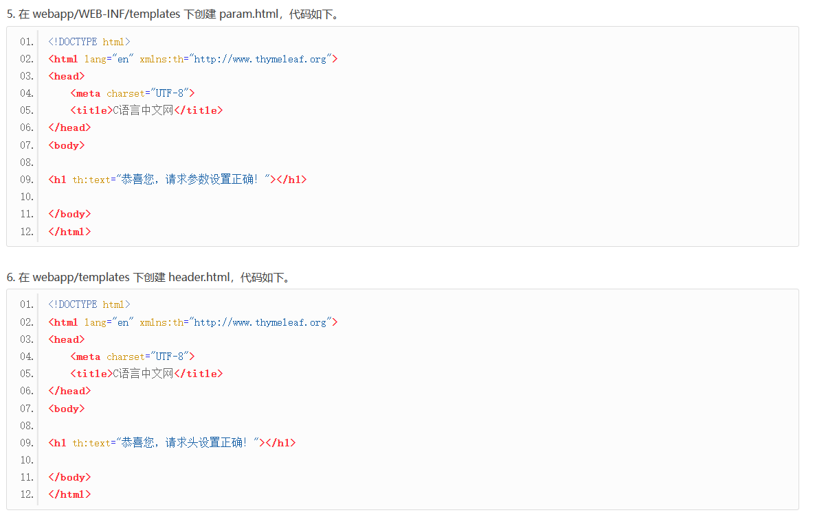

Slide 20
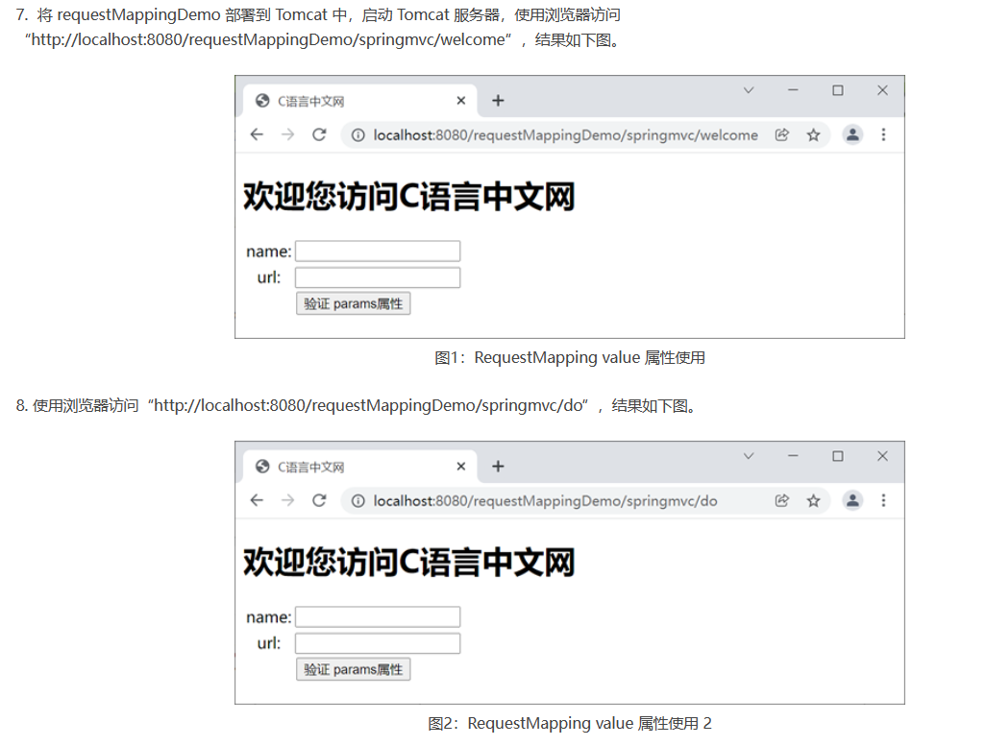

Slide 21
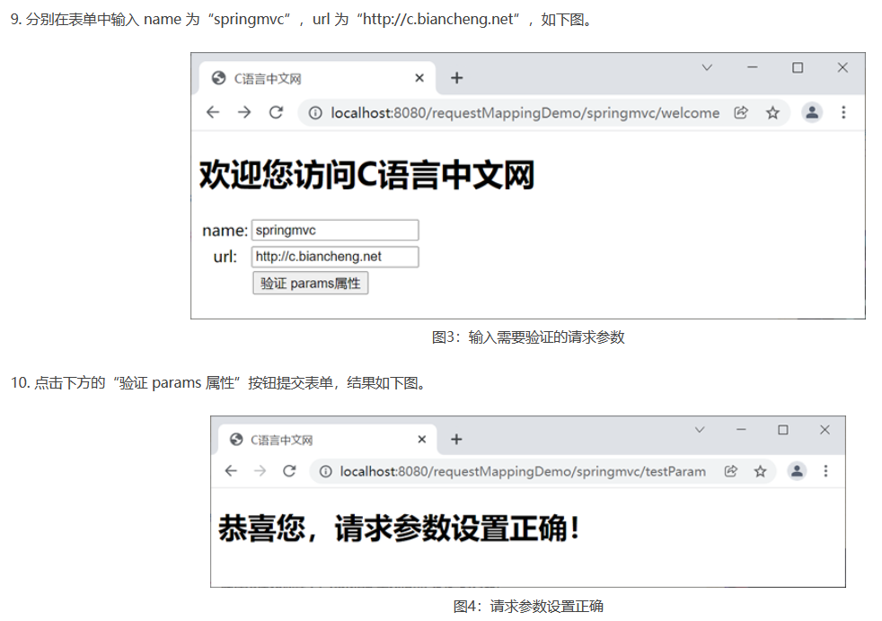

Slide 22
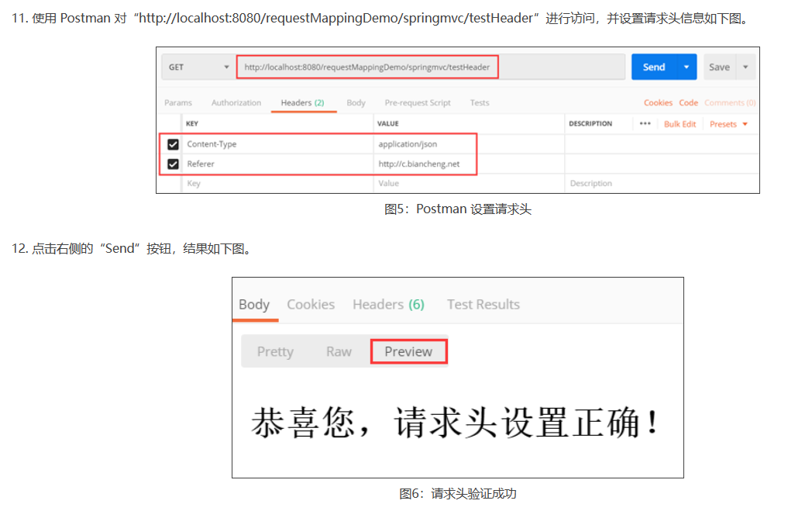

Slide 23
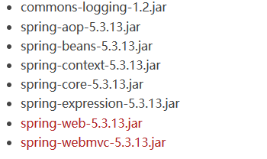
Spring 下载地址：https://repo.spring.io/release/org/springframework/spring/

